Slide 1

Projeto: Quantum Machine Learning
Jullyano Lino
jullyanolino[at]gmail[dot]com

Slide 2
O quê?
Clássica x Quântica: estudo e comparação.
Problema: classificação de imagens.

Slide 3
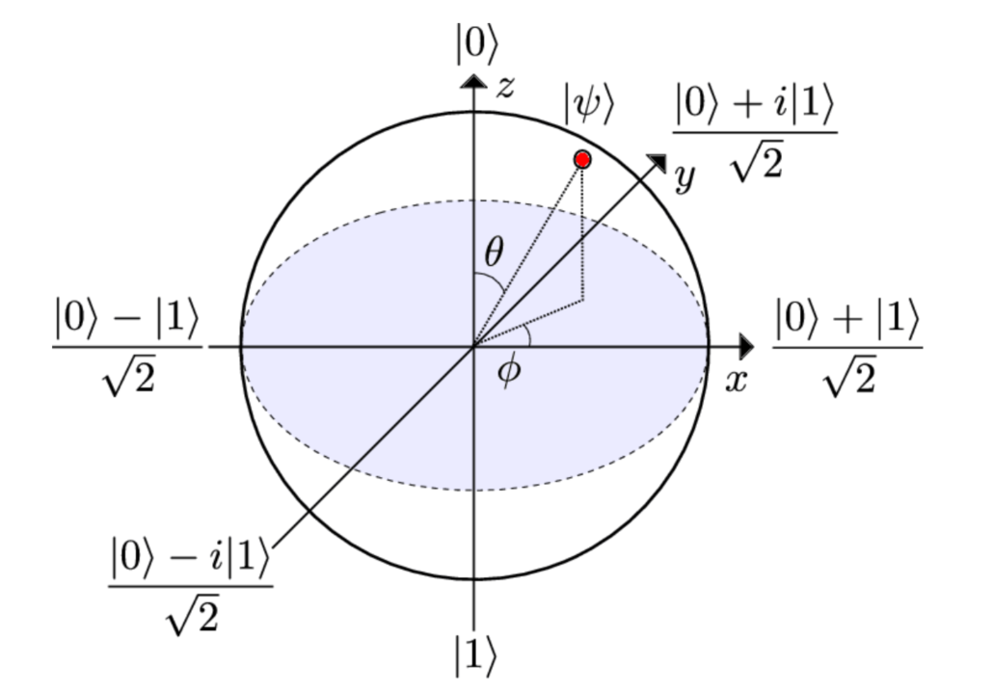
Pesquisa
Computação Clássica:
Arquitetura de Von Neumann, Lambda Cálculo, Processamento Sequencial
Computação Quântica
Mecânica Quântica (S.E.I.), Modelos Estatísticos e Análises Probabilísticas

Slide 4
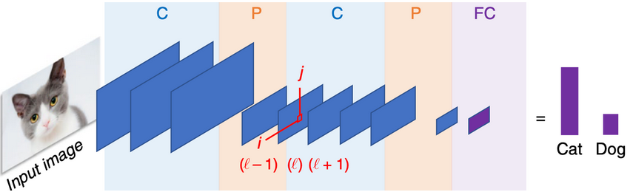
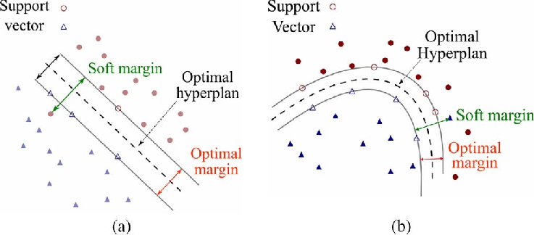
Pesquisa
Redes Neurais Convolucionais (CNNs)
Convolução
Máquinas de Vetores de Suporte (SVM)
Kernel + Hiperplanos

Slide 5
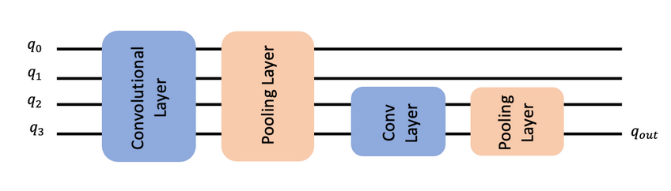
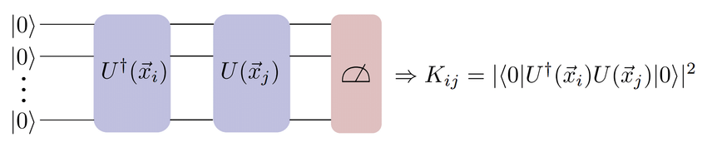
Pesquisa
Redes Neurais Convolucionais Quânticas (QCNNs)
convolução + pooling quânticos
Máquinas de Vetores de Suporte Quânticas (QSVMs)
Kernel Quântico (+ Hiperplanos)

Slide 6
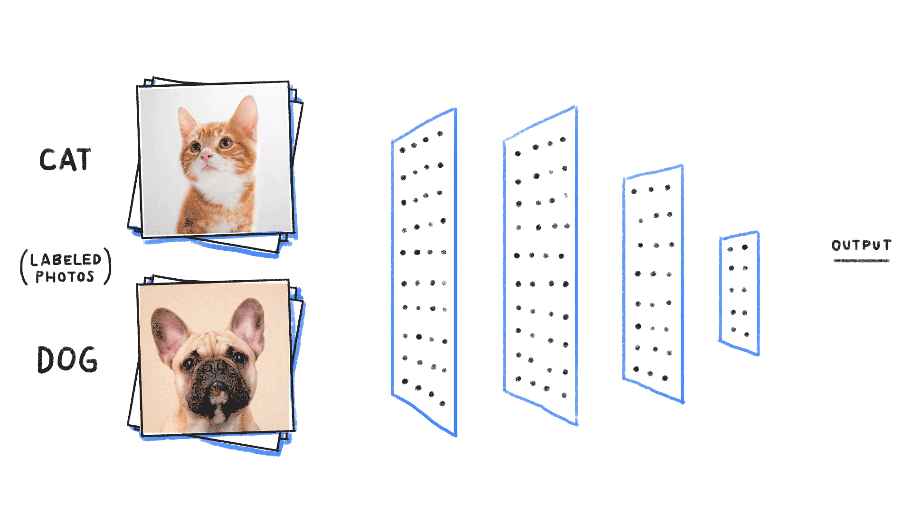
Pesquisa
Classificação de Imagens

Slide 7
Conclusões
ML:
Facilidade
Acessibilidade
Big Data
QML:
Tempo de execução
Capacidade (memória)
Eficiência na complexidade
Big Data (potencial maior)

Slide 8
Conclusões
“Benchmarking Era”

Slide 9
O problema e o desafio
Classificação de Imagens
(Quantum) Support Vector Machines

Slide 10
Problema x Desafio
Dígitos manuscritos: 10 classes
Instâncias: 1797
Atributos: 64 (8x8 de pixels inteiros no intervalo 0..16)

Slide 11

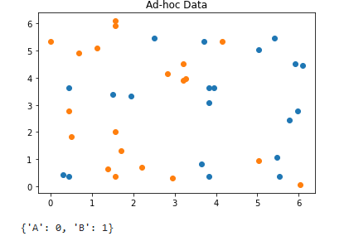
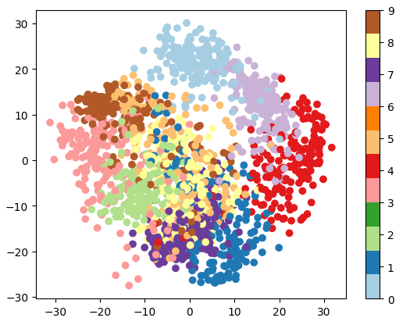
Problema x Desafio

Slide 12
A hipótese (ou previsão)
O se que achava que aconteceria?

Slide 13
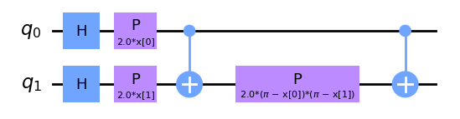
Uma ideia

Slide 14
Método de teste
Métodos utilizados no experimento?
Aplicação de (Q)SVM no reconhecimento de manuscritos.
Normalização (0..1)
Redução de dimensões (2)
Visualização multidimensional
Redução do conjunto U (83%)
Ajustes de parâmetros (QSVM)

Slide 15
Data do experimento
QSVM
SVM
07/05
1
06/05
08/05
30
1
05/05
29
10
150
5
50
1 h
3 h
30 h
6 h

Slide 16
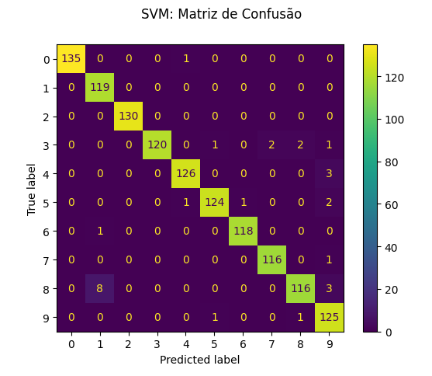
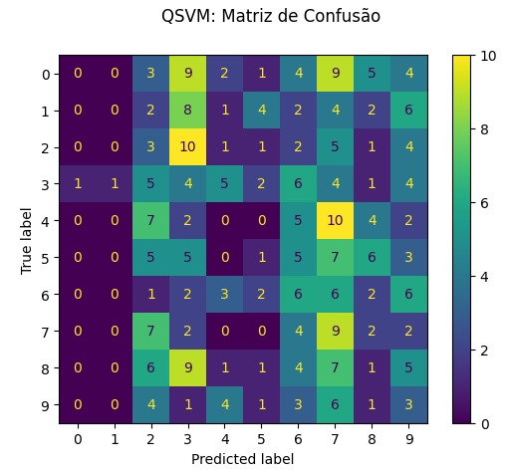
“Confusão” e Precisão
SVM (0.98)
QSVM (0,09)

Slide 17
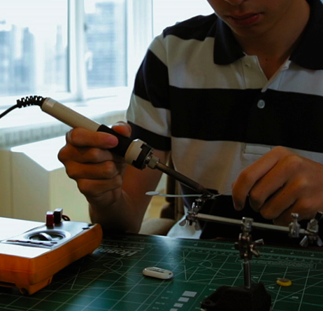
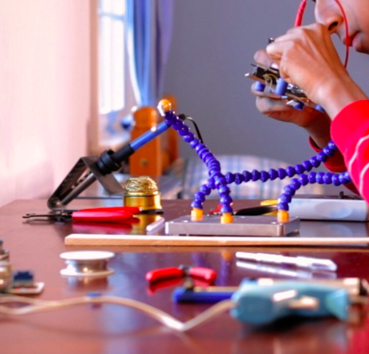

Aha!
Descobertas
PCA para redução das dimensões
Limitação do simulador
(Q)SVM exige bases menores e problemas binários
ML ainda é mais eficiente em certos casos
Lentidão quântica: simulador? dimensões?

Slide 18
Este é o ponto mais importante do qual todos devem se lembrar.

Slide 19
Conclusão
A base matemática é fundamental
programa = dados + algoritmos
“Multidimensão da loucura”
[Q](C)NN pode ser muito mais robustas e versáteis

Slide 20

O fazer agora?
Estudar a base teórica e a implementação dos algoritmos
Readaptar o problema
Refinar a análise de dados
Execução no backend (observar arquiteturas)
Buscar outras aplicações (finance, optimization, search)

